Slide 1
移动APP非功能测试

Slide 2
移动APP启动时间测试
用户体验角度的APP启动时间
启动时间对于一款APP来说是一个比较重要的指标，用户都不愿意花时间来等待一款APP慢吞吞的启动。
下面将以如何获取用户体验角度的启动时间为例进行讲解。一般地，启动时间的测试需要考虑以下两种场景：
（1）冷启动。手机系统中没有该APP的进程，即首次启动该APP。
（2）热启动。手机系统中有该APP的进程，即APP从后台切换到前台。

Slide 3
常见的APP启动时间测试方法包括但不限于如下几种：
通过adb命令，比如，adb logcat、adb shell am start、adb shell screenrecord等。
代码里打点。
高速相机。
秒表，看到这个一定会有读者朋友偷偷笑，但事实上确实有时候只能这样做，就连某些巨头互联网公司的一些测试团队也是通过这种方式来做的。

Slide 4
使用adb获得APP启动时间示例
1. adb简介
adb工具即Android Debug Bridge（安卓调试桥）tools。它就是一个命令行窗口，用于通过电脑端与模拟器或者真实设备交互。Android软件测试开发工作者常用adb工具来安装卸载软件、管理安卓系统软件、启动测试、抓取操作日志等。
2.adb shell screenrecord命令
下面使用Android4.4(API level 19)以上版本的系统中提供的adb shell screenrecord的命令，通过录制并分析视频来得到启动时间。
命令格式：adb shell screenrecord [options]<filename>
命令示例：adb shell screenrecord /sdcard/demo.mp4
命令解释：使用screenrecord进行屏幕录制，录制结果存放到手机SD卡中，视频格式为mp4，默认录制时间为180s，之后对保存好的视频进行分析。
可在下面的网站中查看更多adb命令的用法：
http://adbshell.com/commands/adb-shell-screenrecord。

Slide 5
使用adb获得APP启动时间示例
3.实现步骤
把待测手机连上电脑，进入cmd命令窗口，输入录制命令开始录制。
待APP完全启动后，按下<Ctrl>+C结束视频录制。
使用adb pull/sdcard/demo.mp4 d:\record命令，导出视频到D盘的record文件夹。
使用按帧播放的视频软件打开该视频并进行播放分析（比如，KMPlayer）。
当在视频中看到ICON变亮时可以作为开始时间，等待APP完全启动后的时间作为终止时间，后者减去前者就是用户体验角度的APP启动时间了。
但是这个测试方法也有一些限制，大致有如下几个：
某些设备中可能无法录制；
在录制过程中不支持转屏；
声音不会被录制下来；
如果手机中有其他APP在运行，则会对启动时间产生一定的干扰。

Slide 6
移动APP流量测试
流量是指连网设备在网络上所产生的数据流量，流量是一个数字记录。这里所讲的流量主要是关注用户层面的流量。
一般来说APP流量的测试需要考虑以下两种场景：
（1）活动状态，即用户直接操作APP而导致的流量消耗。
（2）静默状态，即用户没有操作APP，APP处于后台状态时的流量消耗。
Android系统下流量的测试方法包括但不限于如下几种：
（1）通过Tcpdump抓包，然后利用Wireshark分析。
（2）查看Linux流量统计文件。
（3）利用类似DDMS的工具查看流量。这种方式非常方便，容易上手，数据直观。
（4）利用Android API进行统计。通过Android API的TrafficStats类来统计，该类提供了很多不同方法来获取不同角度的流量数据。

Slide 7
APP流量测试示例
以大部分公司的测试工程师经常使用的方法——查看Linux流量统计文件为例进行讲解。
以test.apk这个APP为例，统计其消耗流量的步骤如下：
（1）通过ps|grep com.android.test命令获取pid；
（2）通过cat /proc/{pid}/status命令获取uid，其中{pid}替换为上一步获取的pid值；
（3）通过cat /proc/uid_stat/{uid}/tcp_snd命令获取发送的流量(单位：byte)，其中{uid}替换为上一步获取的uid值；
（4）通过cat /proc/uid_stat/{uid}/tcp_rcv命令获取接收的流量(单位：byte)，其中{uid}替换为第二步获取的uid值。
通过上面的步骤可以大致知道test.apk应用消耗的流量了。这里需要注意的是该方法有一个弊端，那就是其统计出来的是一个总数据，不能提供更多纬度的统计。

Slide 8
移动APP CPU测试
APP的CPU测试一般需要考虑以下两种场景：
（1）活动状态，即用户直接操作APP时的CPU占用率。
（2）静默状态，即用户没有操作APP，APP处于后台状态时的CPU占用率。
测试APP的CPU占用率的方法包括但不限于如下几种：
（1）第三方工具。比如，腾讯GT、网易Emmagee、阿里易测、手机自带监控等。这类工具使用起来简单、容易上手，并且可以产生易读性较高的报告，是初学者和小型测试团队的首选。
（2）dumpsys命令。类似：adb shell dumpsys cpuinfo | grep {PackageName}。
（3）top命令。类似：adb shell top | grep {PackageName}。
其中（2）和（3）得出的数据可能会不一样，但这是正常的，因为这两者在底层的计算方法是不一样的。在使用这两种方式的时候，也可以把数据保存到Excel中，然后利用Excel的图表功能绘制出一张CPU的变化曲线图。

Slide 9
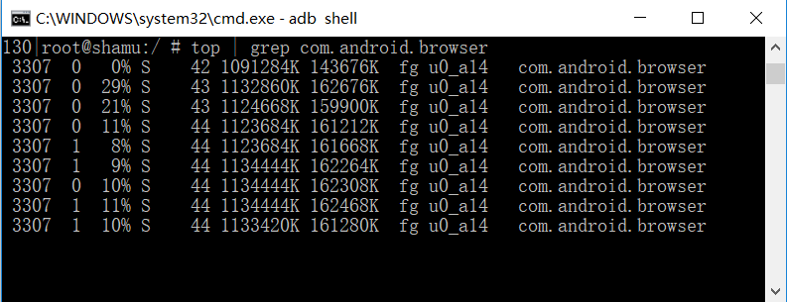
APP的CPU占用率测试示例
下面使用top命令来讲解如何查看手机的浏览器软件所消耗的CPU，命令如下
图中各字段含义大致如下：
l 第一列 PID：进程ID。
l 第二列 PR：优先级。
l 第三列 CPU：瞬时CPU占用率。
l 第四列进程状态：R=运行，S=睡眠，T=跟踪/停止，Z=僵尸进程。
l 第五列 THR：程序当前所用的线程数。
l 第六列 VSS：虚拟耗用内存。
l 第七列 RSS：实际使用物理内存。
l 第八列 UID：进程所有者的用户ID。
l 第九列 Name：进程名称。
使用top命令查看APP的CPU占用率

Slide 10
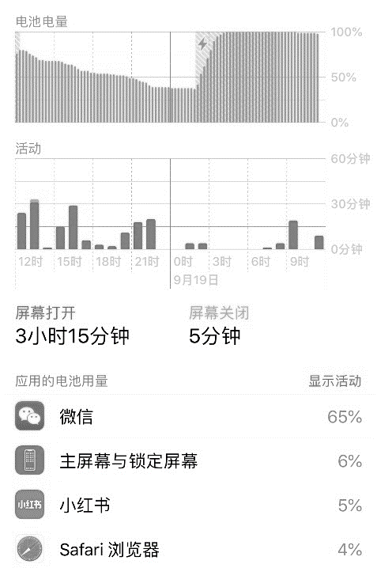
移动APP电量测试
电量测试是评估APP消耗电量快慢的一种方法。电量测试方法很少，但需要测试的场景却比较多，手机在不同使用场景下消耗的电量肯定会不一样。
电量测试中需要考虑的测试场景包括但不限于以下几种：
（1）待机状态。包括无网络待机、WiFi待机、4G待机等。
（2）活动状态。即不断地进行某些场景的操作，除了常规操作外，还应该包括看视频、灭屏下载、唤醒等。
（3）静默状态。即打开APP之后并不操作，让APP在后台运行。
相对于其他项目的测试，电量测试的方法比较少，一般常见的电量测试方法包括但不限于以下几种：
（1）通过硬件进行测试。比如，耗电量测试仪、腾讯的电量宝等。
（2）通过adb shell dumpsys batterystats命令。该命令只能在Android 5.0以上的系统中使用。Android 6.0对该命令进行了一些优化，可以得出更加详细的数据。
（3）第三方工具或者云测平台。手机系统内部也有一个自带的电量统计这个工具可以分别从软件和硬件角度看到耗电百分比。

